Slide 1

NOMBRE CLÍNICA
SELECCIONAR PACIENTE
GESTIÓN DE FICHEROS MENSUALES

Slide 2
GESTIÓN DE LA FACTURA (NIF_paciente)
Factura:
Descargar fichero_factura(NIF_paciente, fecha)
Opción de pago:
Metálico (efectivo o tarjeta)
Tarjeta
Efectivo
Importe a introducir en la caja:
Domiciliación bancaria
Domiciliación_actual
Otras:
ACEPTAR

Slide 3
GESTIÓN FICHEROS MENSUALES
Facturas en espera:
Visualizar facturas en espera
Enviar correo de aviso (recordatorio)
Facturas pagadas:
Visualizar facturas pagadas
ACEPTAR
TEXTO EXPLICATIVO:
Al seleccionar la opción enviar correo de aviso se emitirá un correo a cada paciente que no haya pagado la factura, recordándole el importe y la factura.

Slide 4
SELECCIONAR PACIENTE
Nombre:
NIF(DNI):
ERROR:
Crear fichero
ACEPTAR
ERROR: EL PACIENTE NO TIENE FICHERO
TEXTO EXPLICATIVO:
Si el paciente no tiene fichero, tras aceptar saldrá un error, indicando que el paciente NO tiene fichero.
En el caso de que se haya encontrado el fichero, la aplicación llevará a la página siguiente (gestión del paciente).

Slide 5
GESTIÓN DEL PACIENTE
Visualizar fichero
Generar cita
Gestionar factura
Facturas
Facturas pagadas
Modificar fichero
Fecha de la última cita: XX/XX/XX
TEXTO EXPLICATIVO:
Al seleccionar la opción de facturas pagadas, se visualizarán dichas facturas en esta misma pantalla.

Slide 6
CREAR/ VISUALIZAR/ MODIFICAR FICHERO PACIENTE
NIF(DNI):
Nombre:
Apellidos:
Fecha de nacimiento:
Sexo:
Domiciliación bancaria:
Historial clínico:
Correo electrónico:
Seleccionar médico:
Dr …
Dra...
…
…
GUARDAR

Slide 7
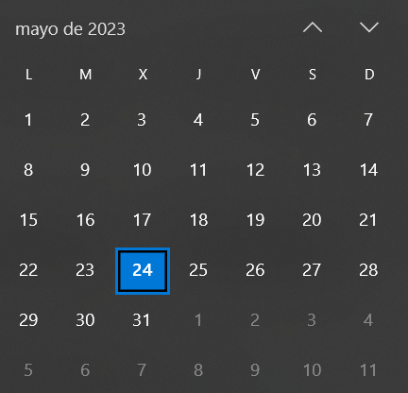
GENERAR CITA
Fechas disponibles:
Horas disponibles:
HH:MM:SS
HH:MM:SS
…
Enviar un recordatorio al email
ACEPTAR
Texto explicativo:
Los días no disponibles aparecerán sombrados
El día seleccionado aparecerá en azul

Slide 8
VISUALIZAR HISTORIAL
Consultas del paciente:
Nombre y apellidos del paciente:
Visualizar historial
ERROR: EL PACIENTE NO ESTÁ DADO DE ALTA EN EL SISTEMA
Dar de alta
Texto explicativo:
Si el paciente no está dado de alta en el sistema se deberá de introducir sus datos personales y se creará la nueva ficha.

Slide 9
GENERAR FACTURA
Factura:
fichero_factura (NIF_paciente, fecha)
Tipo de especialidad:
Días de consulta:
Pruebas necesarias:
IMPORTE TOTAL:
Texto explicativo:
Los días de la consulta serán generados por los auxiliares y las pruebas necesarias por los médicos.

Slide 10
INTRODUCIR DATOS PRUEBAS
Consulta realizada el día de especialidad
Descripción del tipo de prueba realizada:
Añadir dato

Slide 11
CITAS SUCESIVAS DEL PACIENTE
Buscar paciente:
Nombre del Paciente:
BUSCAR
PACIENTE | SEXO | ESTADO | FECHA ÚLTIMA CITA | Profesional con el que ha tratado | ESPECIALIDAD ESCOGIDA | Tratamiento

